Slide 1


现代优化算法
———多维背包问题
小组成员：洪圣博 张瑜 赵鹏 巢晨 啜文慧

Slide 2
一.问题综述
二.解决方法
1.回溯法
2.分支定界法
主目录
3.遗传算法
4.模拟退火算法

Slide 3
问题综述
第一部分

Slide 4
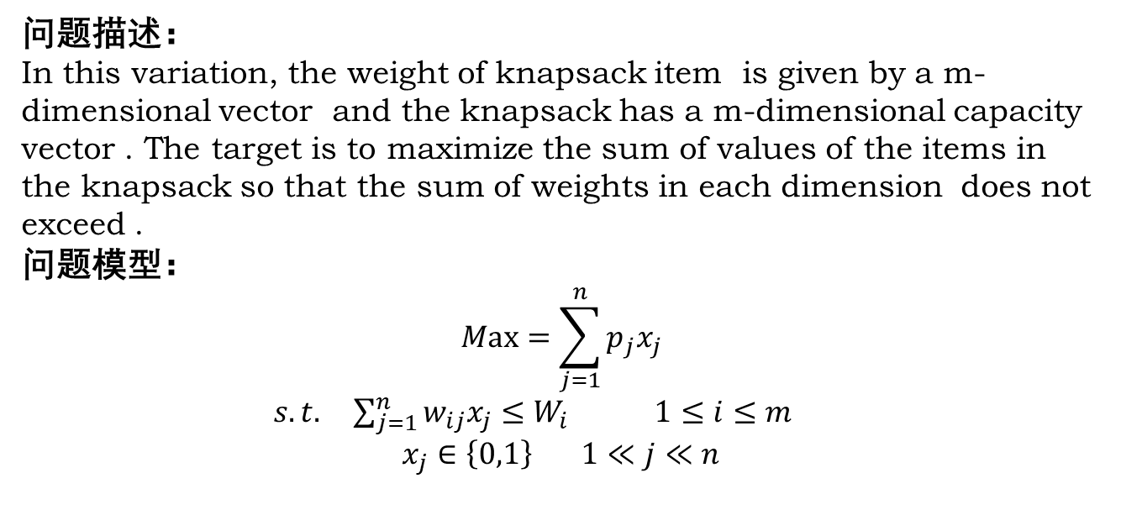
多维背包问题
多维背包问题
问题描述：
In this variation, the weight of knapsack item is given by a m-dimensional vector and the knapsack has a m-dimensional capacity vector . The target is to maximize the sum of values of the items in the knapsack so that the sum of weights in each dimension does not exceed .
问题模型：
$$Max=\sum_{j=1}^{n}{p_{j}x_{j}}$$
$s.t. \sum_{j=1}^{n}{w_{ij}x_{j}≤W_{i}}$ $1≤i≤m$
$$x_{j}∈\left\{0,1\right\} 1≪j≪n$$

Slide 5

多维背包问题
多维背包问题
$p_{j}:$560 1125 300 620 2100 431 68 328 47 122 322 196 41 25 425 4260 416 115 82 22 631 132 420 86 42 103 215 81 91 26 49 420 316 72 71 49 108 116 90 738 1811 430 3060 215 58 296 620 418 47 81
$w_{ij}$: 40 91 10 30 160 20 3 12 3 18 9 25 1 1 10 280 10 8 1 1 49 8 21 6 1 5 10 8 2 1 0 10 42 6 4 8 0 10 1 40 86 11 120 8 3 32 28 13 2 4 16 92 41 16 150 23 4 18 6 0 12 8 2 1 0 200 20 6 2 1 70 9 22 4 1 5 10 6 4 0 4 12 8 4 3 0 10 0 6 28 93 9 30 22 0 36 45 13 2 2 38 39 32 71 80 26 5 40 8 12 30 15 0 1 23 100 0 20 3 0 40 6 8 0 6 4 22 4 6 1 5 14 8 2 8 0 20 0 0 6 12 6 80 13 6 22 14 0 1 2 8 71 30 60 200 18 6 30 4 8 31 6 3 0 18 60 21 4 0 2 32 15 31 2 2 7 8 2 8 0 2 8 6 7 1 0 0 20 8 14 20 2 40 6 1 14 20 12 0 1 38 52 30 42 170 9 7 20 0 3 21 4 1 2 14 310 8 4 6 1 18 15 38 10 4 8 6 0 0 3 0 10 6 1 3 0 3 5 4 0 30 12 16 18 3 16 22 30 4 0

Slide 6
解决方法
1.回溯法
2.分支定界法
3.遗传算法
第二部分
4.模拟退火算法

Slide 7
回溯法 Backtracking
算法介绍
回溯法是一种选优搜索法，按选优条件向前搜索，以达到目标。 但当探索到某一步时，发现原先选择并不优或达不到目标，就退回一步重新选择，这种走不通就退回再走的方法称为回溯法。 满足回溯条件的某个状态的点称为活动节点， 而当前节点为E-节点(expansion node)， 一旦从E-节点不能达到新的节点，则活动节点被杀死，开始回溯。
算法思想
回溯法思想是：首先定义问题的解空间，并把问题的解空间转化成了图或者树的结构表示，然后使用深度优先搜索策略进行遍历，遍历的过程中记录和寻找所有可行解或者最优解。 基本思想类同于：图的深度优先搜索以及二叉树的后序遍历。

Slide 8
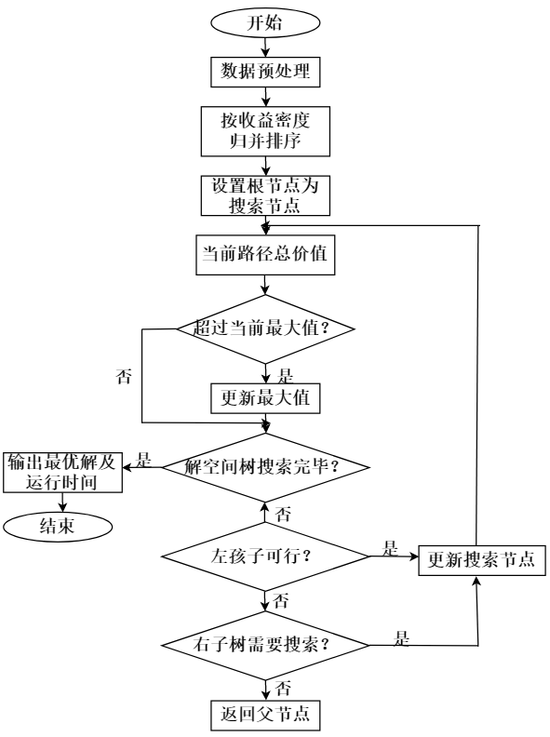
回溯法 Backtracking
回溯法算法流程
算法分析
1. 用回溯法需要构造解的子集树。对于每一个物品i，只有选与不选两个决策.
顺次考虑每个物品，就得到了一棵解空间树。基本思想是遍历这棵树，以寻找问题的最优解。 2.在搜索状态空间树时，只要左孩子是一个可行节点，就沿着左分支搜索；否则，若右子树可能含有优于当前最优解的解时，搜索右分支。
3.背包界定函数profitBound()=当前节点路径的总收益+剩余背包容量能创造的最大价值
4.剩余背包容量能创造的最大价值：按收益密度(pi/wi)对剩余对象排列，将剩余对象按密度递减顺序填充背包的容量，当遇到第一个不能全部放入背包的对象时就使用它的一部分(此时剩余背包的容量\*该物体的收益密度)。
时间复杂度：O(2^n) 空间复杂度：O(n)

Slide 9
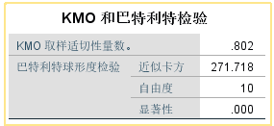
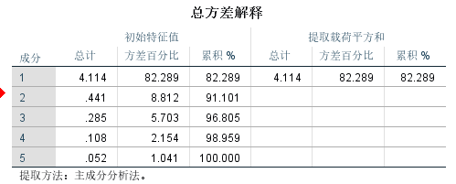
算法优化
背包界定函数根据收益密度确定，收益密度仅取决于某一个限制条件，因此我们利用主成分分析法对所有限制条件进行分析.
利用KMO和巴特利特检验，得出KMO的取值为0.802，KMO大于0.7时适合进行主成分分析。
总方差结果说明w1条件为主成分

Slide 10
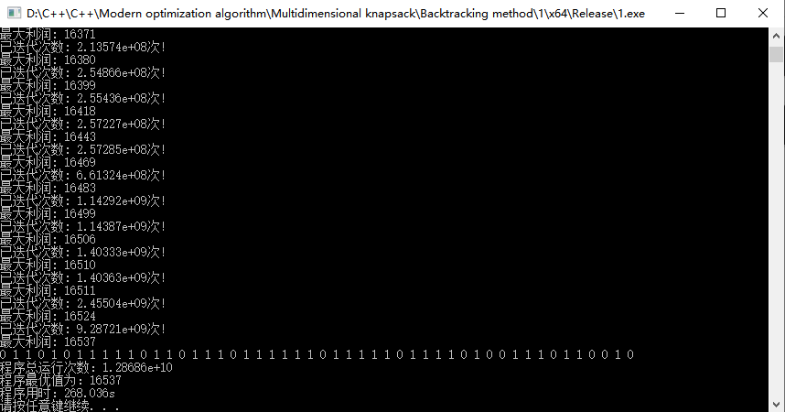
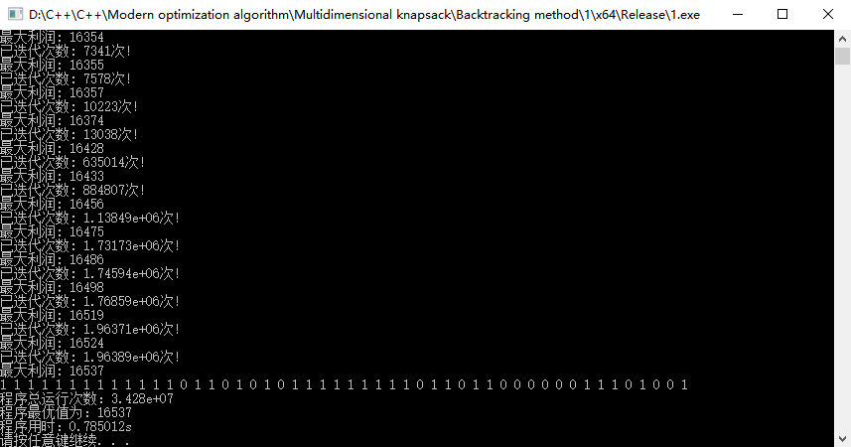
回溯法优化前后比较
算法结果
编程环境：
CPU：Intel(R) Core(TM) i7-7700HQ CPU @ 2.80GHz VS2017,C++11标准
优化前用w2计算收益密度：
用时：268.04s
优化后用w1计算收益密度：
用时：0.78s

Slide 11
解决方法
1.回溯法
2.分支定界法
第二部分
3.遗传算法
4.模拟退火算法

Slide 12
分支定界法 Branch and Bound
算法介绍
类似于回溯法，也是一种在问题的解空间上搜索问题解的算法。 但与回溯法不同，分支定界法一般用广度优先搜索或最小耗费方法来搜索解空间。
算法思想
分支定界法的思想是：首先定义问题的解空间，并把问题的解空间转化成了图或者树的结构表示，然后使用广度优先搜索或者最小耗费（最大收益）策略进行遍历，遍历的过程中记录和寻找所有可行解或者最优解。
基本思想类同于：图的广度优先搜索以及二叉树的层序遍历 分支定界法的分支搜索方式：FIFO，LIFO，优先队列式搜索。

Slide 13
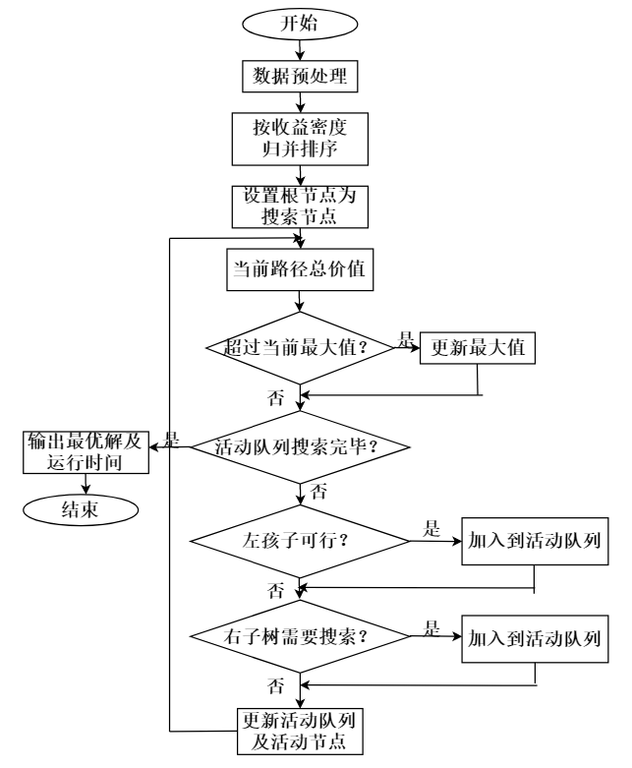
分支定界法 Branch and Bound
分支定界法流程图
算法分析
1. 用分支定界法需要构造解的子集树。对于每一个物品i，只有选与不选两个决策，总共有n个物品，顺次考虑每个物品，就得到了一棵解空间树。基本思想是遍历这棵树，以寻找问题的最优解。 2.在搜索状态空间树时，只要左孩子是一个可行节点，就将左孩子节点加入到活动队列中；若右子树可能含有优于当前最优解的解时，将右孩子加入到活动节点中； 最后按照选择的分支搜索方式，从活动队列中更新节点。
背包定界函数与回溯法相同
时间复杂度：O(2^n) 空间复杂度：O(2^n)

Slide 14
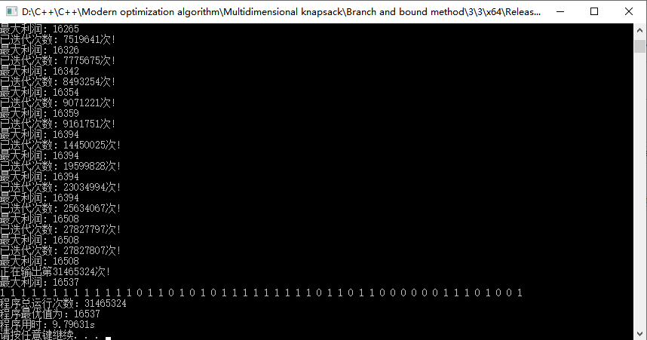
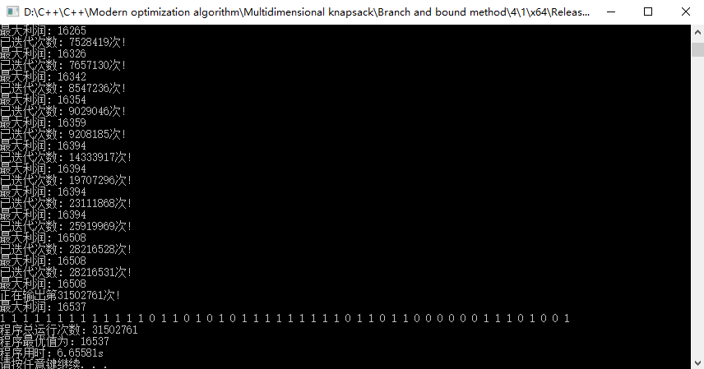
分支定界法优化
分支定界法优化
算法优化效果
1.按照前文优化方式，分支定界法也采用收益密度进行排序，从而简化搜索次数。 2.活动队列的优化。优化前，利用STL的priority_queue活动队列类型；优化后，自造活动队列。
优化前
用时：9.80s
优化后：
用时：6.65s

Slide 15
算法比较
算法结果
结果分析
回溯法与分支定界法
回溯法是一种深度搜索方法。正常情况下，回溯法耗时却不占用空间。
分支定界法是一种广度的搜索方法。与回溯法相比占用空间却省时。
本题数据集较为特殊，因此回溯法的运行时间更短。
从占用空间、以及运行时间来看，该题选用回溯法求解较好。
算法 | 占用空间 | 迭代次数 （数量级） | 时间(s)
改进前回溯法 | <1M | 10 | 268.04
改进后回溯法 | <1M | 7 | 0.78
改进前分支定界法 | 1.6G | 7 | 9.80
改进后分支定界法 | 1.4G | 7 | 6.65

Slide 16
解决方法
1.回溯法
2.分支定界法
3.遗传算法
第二部分
4.模拟退火算法

Slide 17
遗传算法 Genetic Algorithm
算法介绍
遗传算法也是计算机科学人工智能领域中用于解决最优化的一种搜索启发式算法，是进化算法的一种。这种启发式通常用来生成有用的解决方案来优化和搜索问题。进化算法最初是借鉴了进化生物学中的一些现象而发展起来的，这些现象包括遗传、突变、自然选择以及杂交等。遗传算法在适应度函数选择不当的情况下有可能收敛于局部最优，而不能达到全局最优。
算法特点
基于染色体群的并行搜索，带有猜测性质的选择操作、交换操作和突变操作。

Slide 18
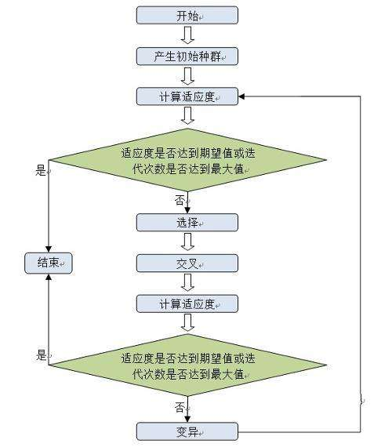
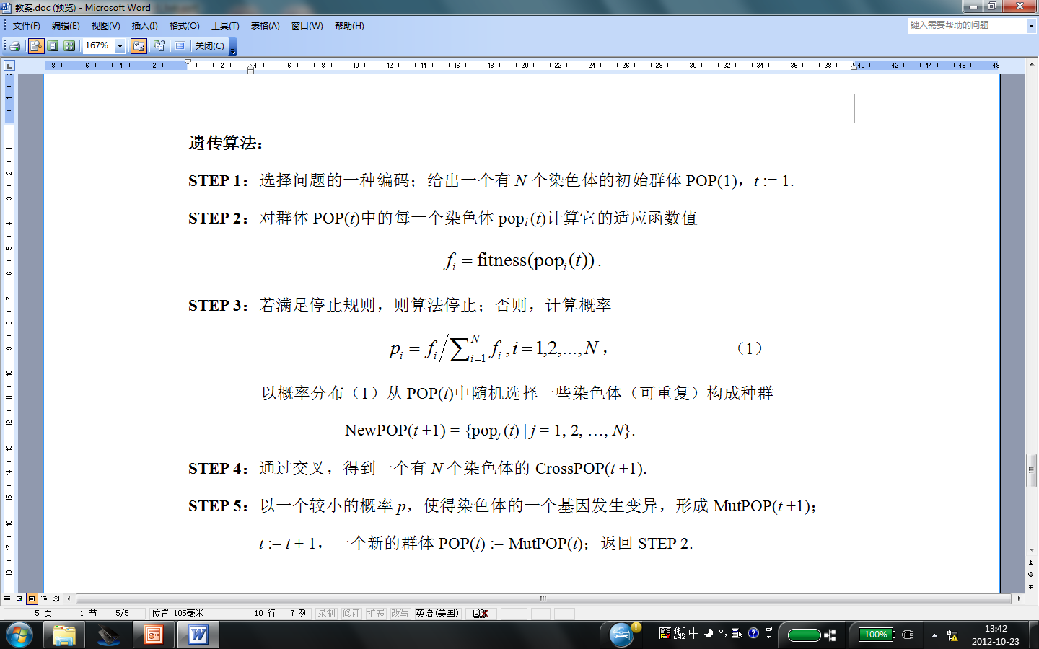
遗传算法 Genetic Algorithm
遗传算法流程
算法分析
轮盘赌选择方法

Slide 19
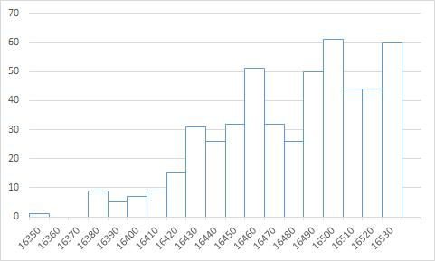
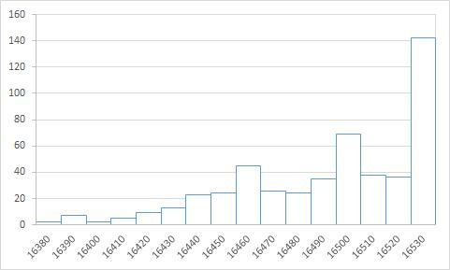
遗传算法改进前后比较
算法结果
改进前：
程序最优解概率为：12%
用时：22s
改进前
改进：用轮盘赌算概率加入新的参考条件，即该个体与当前种群最优解越相似，轮盘赌的概率越大。
改进后：
改进后
程序最优解概率为：28.4%
用时：31s

Slide 20
解决方法
1.回溯法
2.分支定界法
3.遗传算法
第二部分
4.模拟退火算法

Slide 21
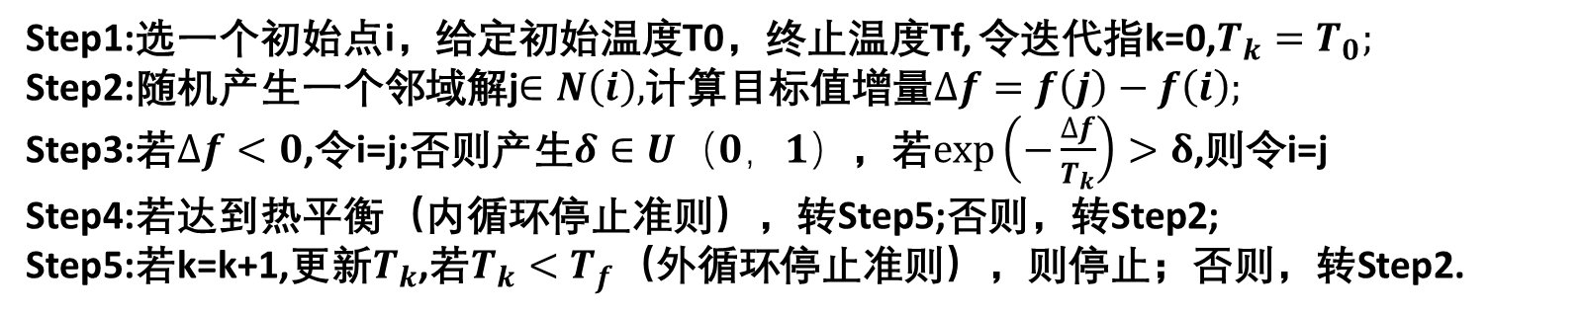
模拟退火算法 Simulate Anneal
算法介绍
模拟退火算法是一种通用概率演算法，用来在一个大的搜寻空间内找寻命题的最优解
模拟退火的出发点是基于物理中固体物质的退火过程与一般组合优化问题之间的相似性。模拟退火算法是一种通用的优化算法，其物理退火过程由加温过程、等温过程、冷却过程这三部分组成。
算法步骤
Step1:选一个初始点i，给定初始温度T0，终止温度Tf, 令迭代指k=0,$T_{k}=T_{0};$
Step2:随机产生一个邻域解j$∈N\left(i\right),$计算目标值增量$∆f=f\left(j\right)−f\left(i\right);$
Step3:若$∆f<0$,令i=j;否则产生$δ∈U（0，1）$，若$exp\left(−\frac{∆f}{T_{k}}\right)>δ$,则令i=j
Step4:若达到热平衡（内循环停止准则），转Step5;否则，转Step2;
Step5:若k=k+1,更新$T_{k}$,若$T_{k}<T_{f}$（外循环停止准则），则停止；否则，转Step2.

Slide 22
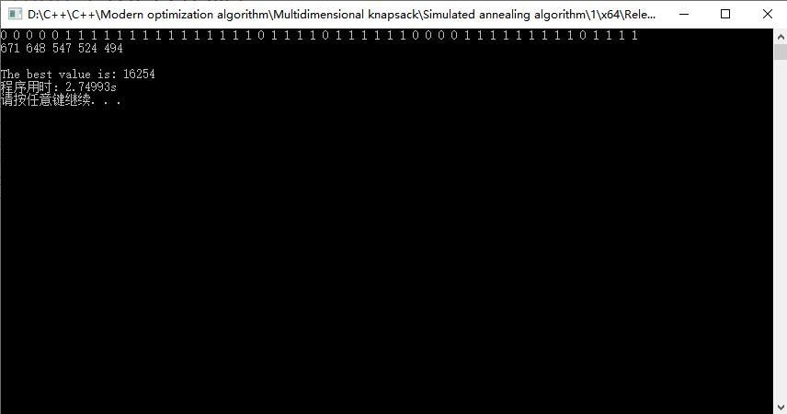
模拟退火算法 Simulate Anneal
算法结果
模拟退火算法难以搜索到全局最优解。
当前得到的最优解为16254.

Slide 23
算法比较
算法结果
m——迭代次数 n——物品数量 p——种群大小
算法 | 出现最优解 概率 | 时间复杂度 | 空间复杂度 | 最佳运行 时间(s)
回溯法 | 100% | O(2^n) | O(n) | 0.78
分支定界法 | 100% | O(2^n) | O(2^n) | 6.65
改进的遗传算法 | 28.4% | O(m*p^2) | Max(O(P),O(n)) | 31
模拟退火算法 | 36.6% | O(m*p) | O(n) | 10.40

Slide 24
感谢您的观看，
期待您的指正！

